Slide 1

DIPARTIMENTO DI INGEGNERIA NAVALE, ELETTRICA, ELETTRONICA E DELLE TELECOMUNICAZIONI
CORSO DI STUDIO IN INGEGNERIA ELETTRONICA E TECNOLOGIE DELL’INFORMAZIONE
Tesi di Laurea Triennale
Ottobre 2019
Progetto e realizzazione di un sistema embedded per un astro-inseguitore.
Design and development of an embedded star tracker.
Relatore: Prof. Riccardo Berta
Candidato: Alessio Bertini
Tutor: Luca Lazzaroni
Matteo Fresta

Slide 2
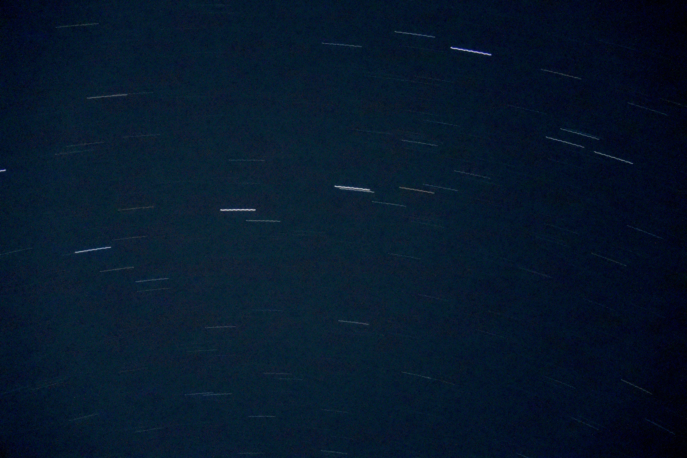
OBIETTIVO
Realizzare un sistema per per compensare la rotazione terrestre e permettere a una fotocamera di restare ferma rispetto alla volta celeste
SCOPO
Catturare immagini astronomiche con lunghi tempi di esposizione

Slide 3
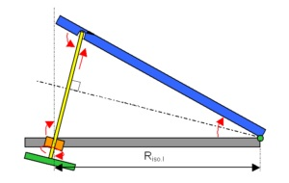
Concetto di base
Tracciatore a triangolo isoscele
Creato da George Haig nel 1975
Inizialmente attivato a mano
Oggi tutti motorizzati

Slide 4
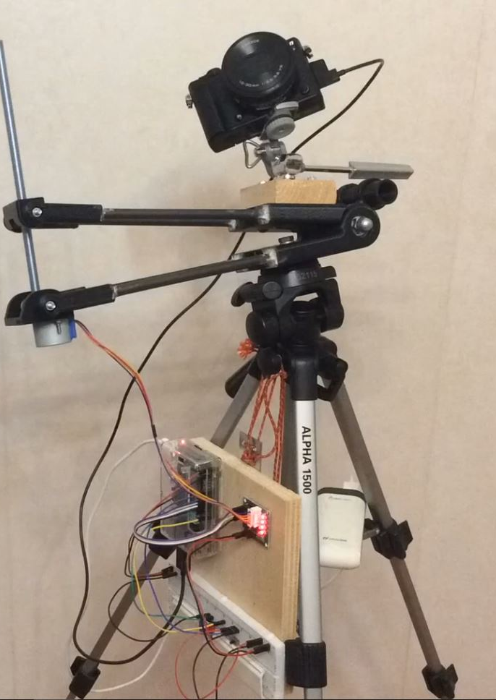
realizzazione
Progetto suddiviso in tre parti principali:
Parte meccanica
Parte hardware
Parte software

Slide 5
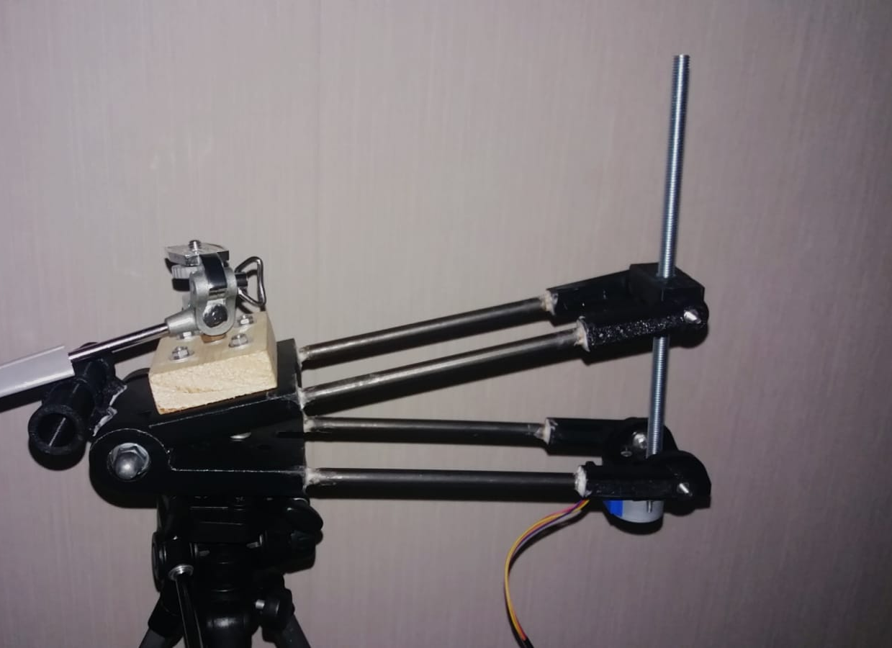
PARTE MECCANICA
11 Pezzi stampati in 3D
1 asta filettata M8
4 barre metalliche
Vite M8 e cuscinetti per la cerniera
Viti M4 e cuscinetti elementi basculanti

Slide 6
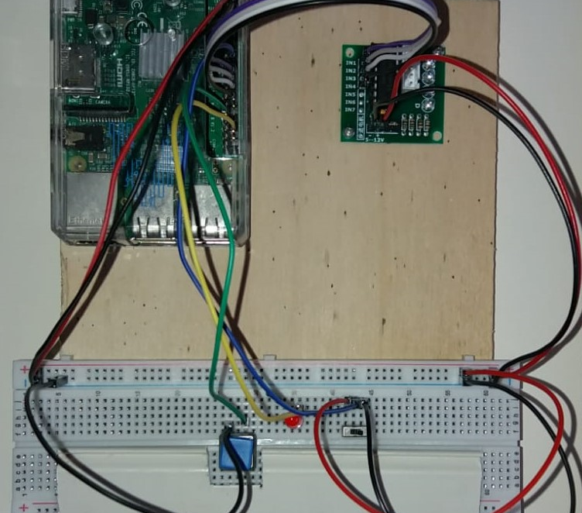
PaRTE HARDWARE
Raspberry Pi 3
Stepper 28byj-48 con driver UNL2003
Switch button per azionare il motore
Push Button per controllare la fotocamera
Led di notifica fotocamera occupata

Slide 7
PARTE SOFTWARE
Codice scritto in C, lanciato all’avvio:
Controllo del motore attraverso GPIO con libreria «PiGPIO»
Controllo della fotocamera tramite USB con libreria «libgphoto2»
Motore e fotocamera controllati da 2 processi diversi tramite l’utilizzo della funzione «fork()»

Slide 8
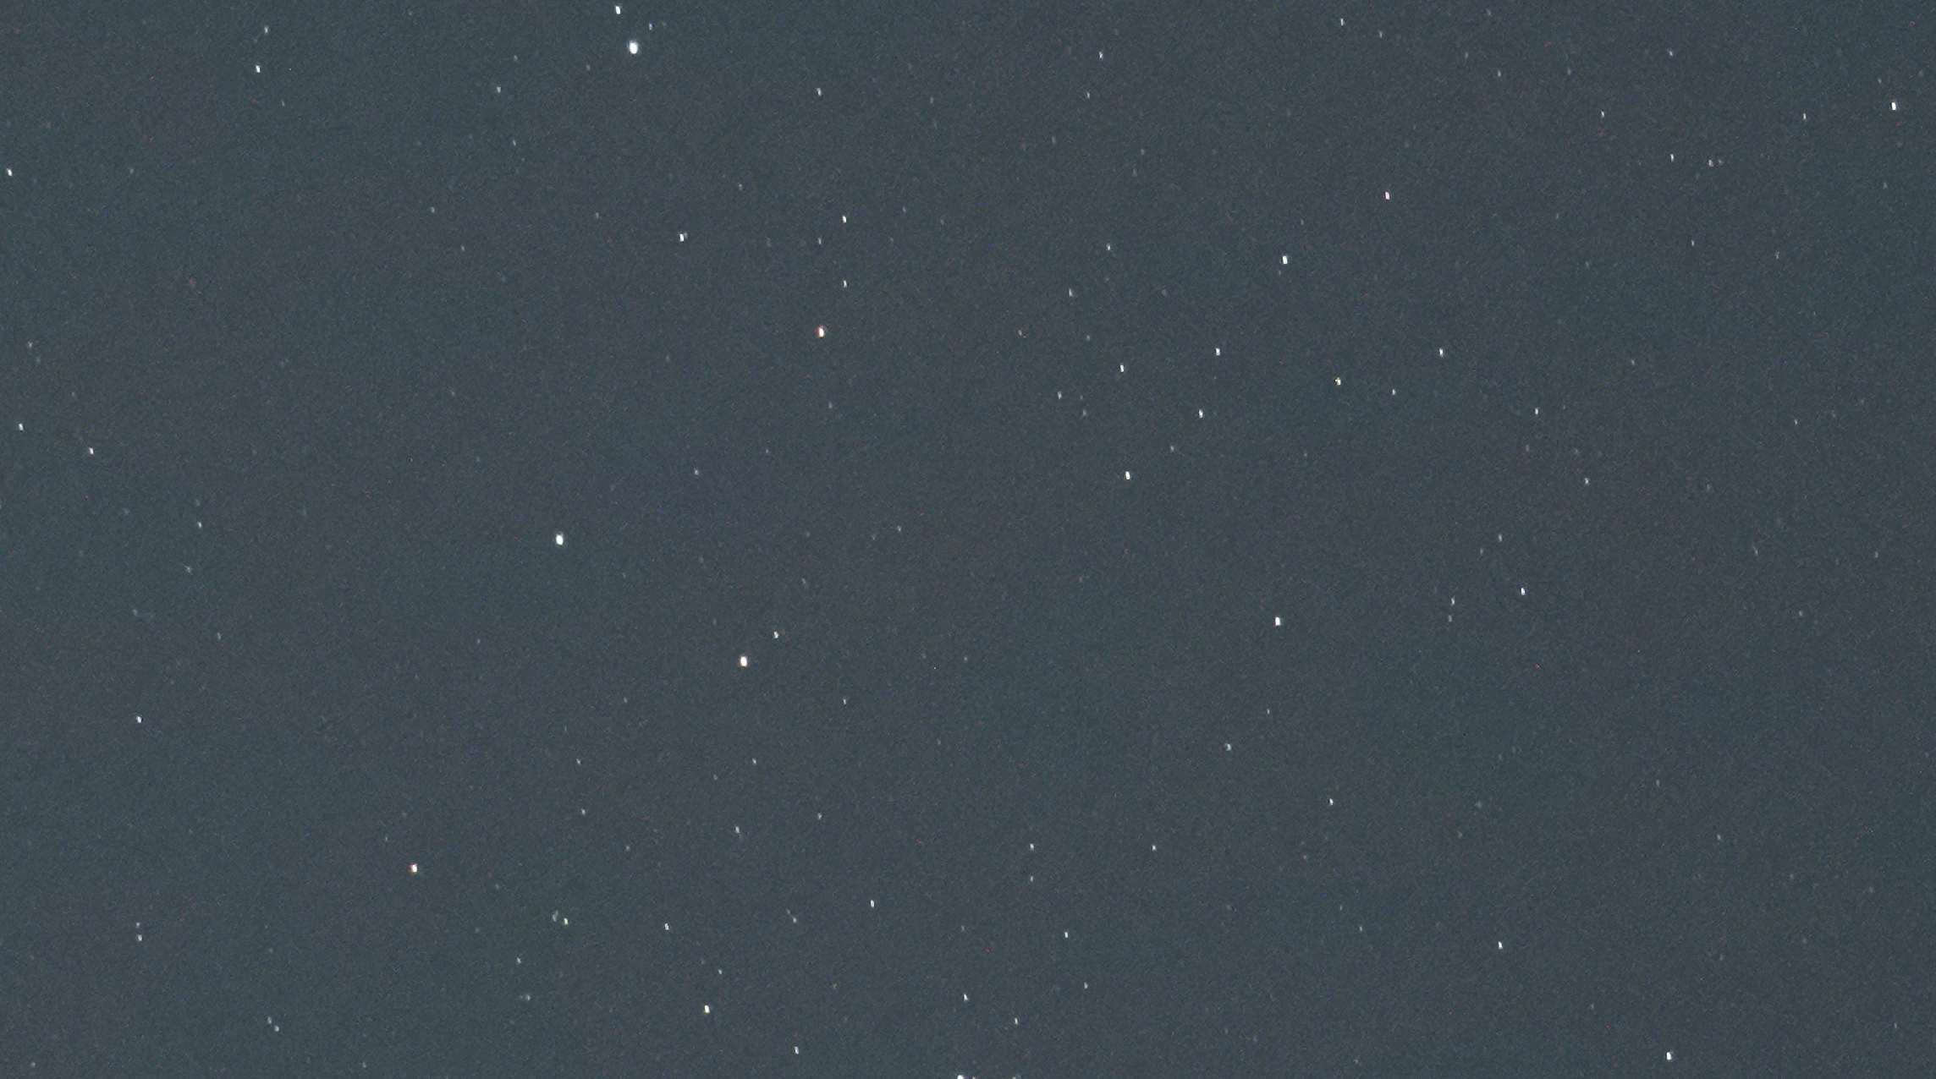
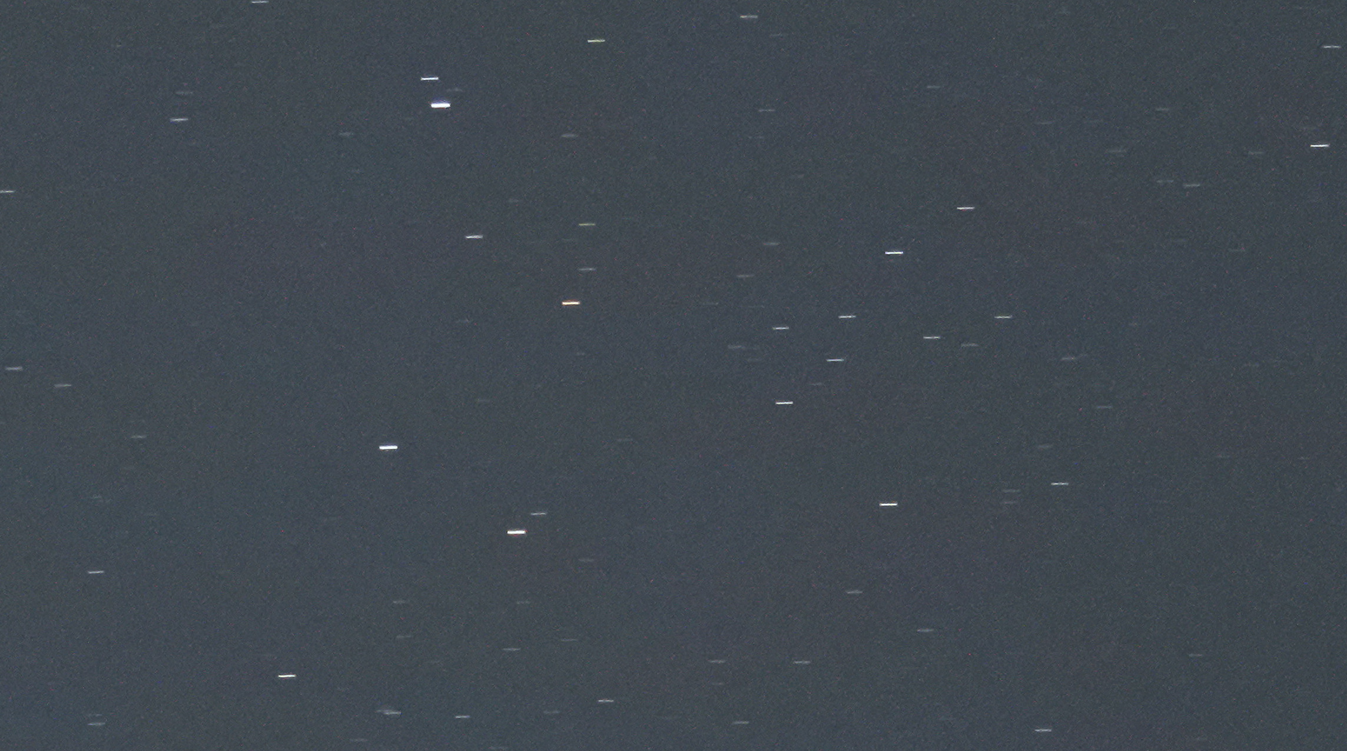
RISULTATI
Con l’utilizzo del tracciatore
Senza l’utilizzo del tracciatore

Slide 9
Sperimentazione finale
Immagine di una parte della via lattea:
Luogo sufficientemente buio
153 immagini totali, di cui:
60 pose da 30 secondi ciascuna
93 immagini per eliminare il rumore della fotocamera
Post-elaborazione con DeepSkyStacker e GIMP

Slide 10
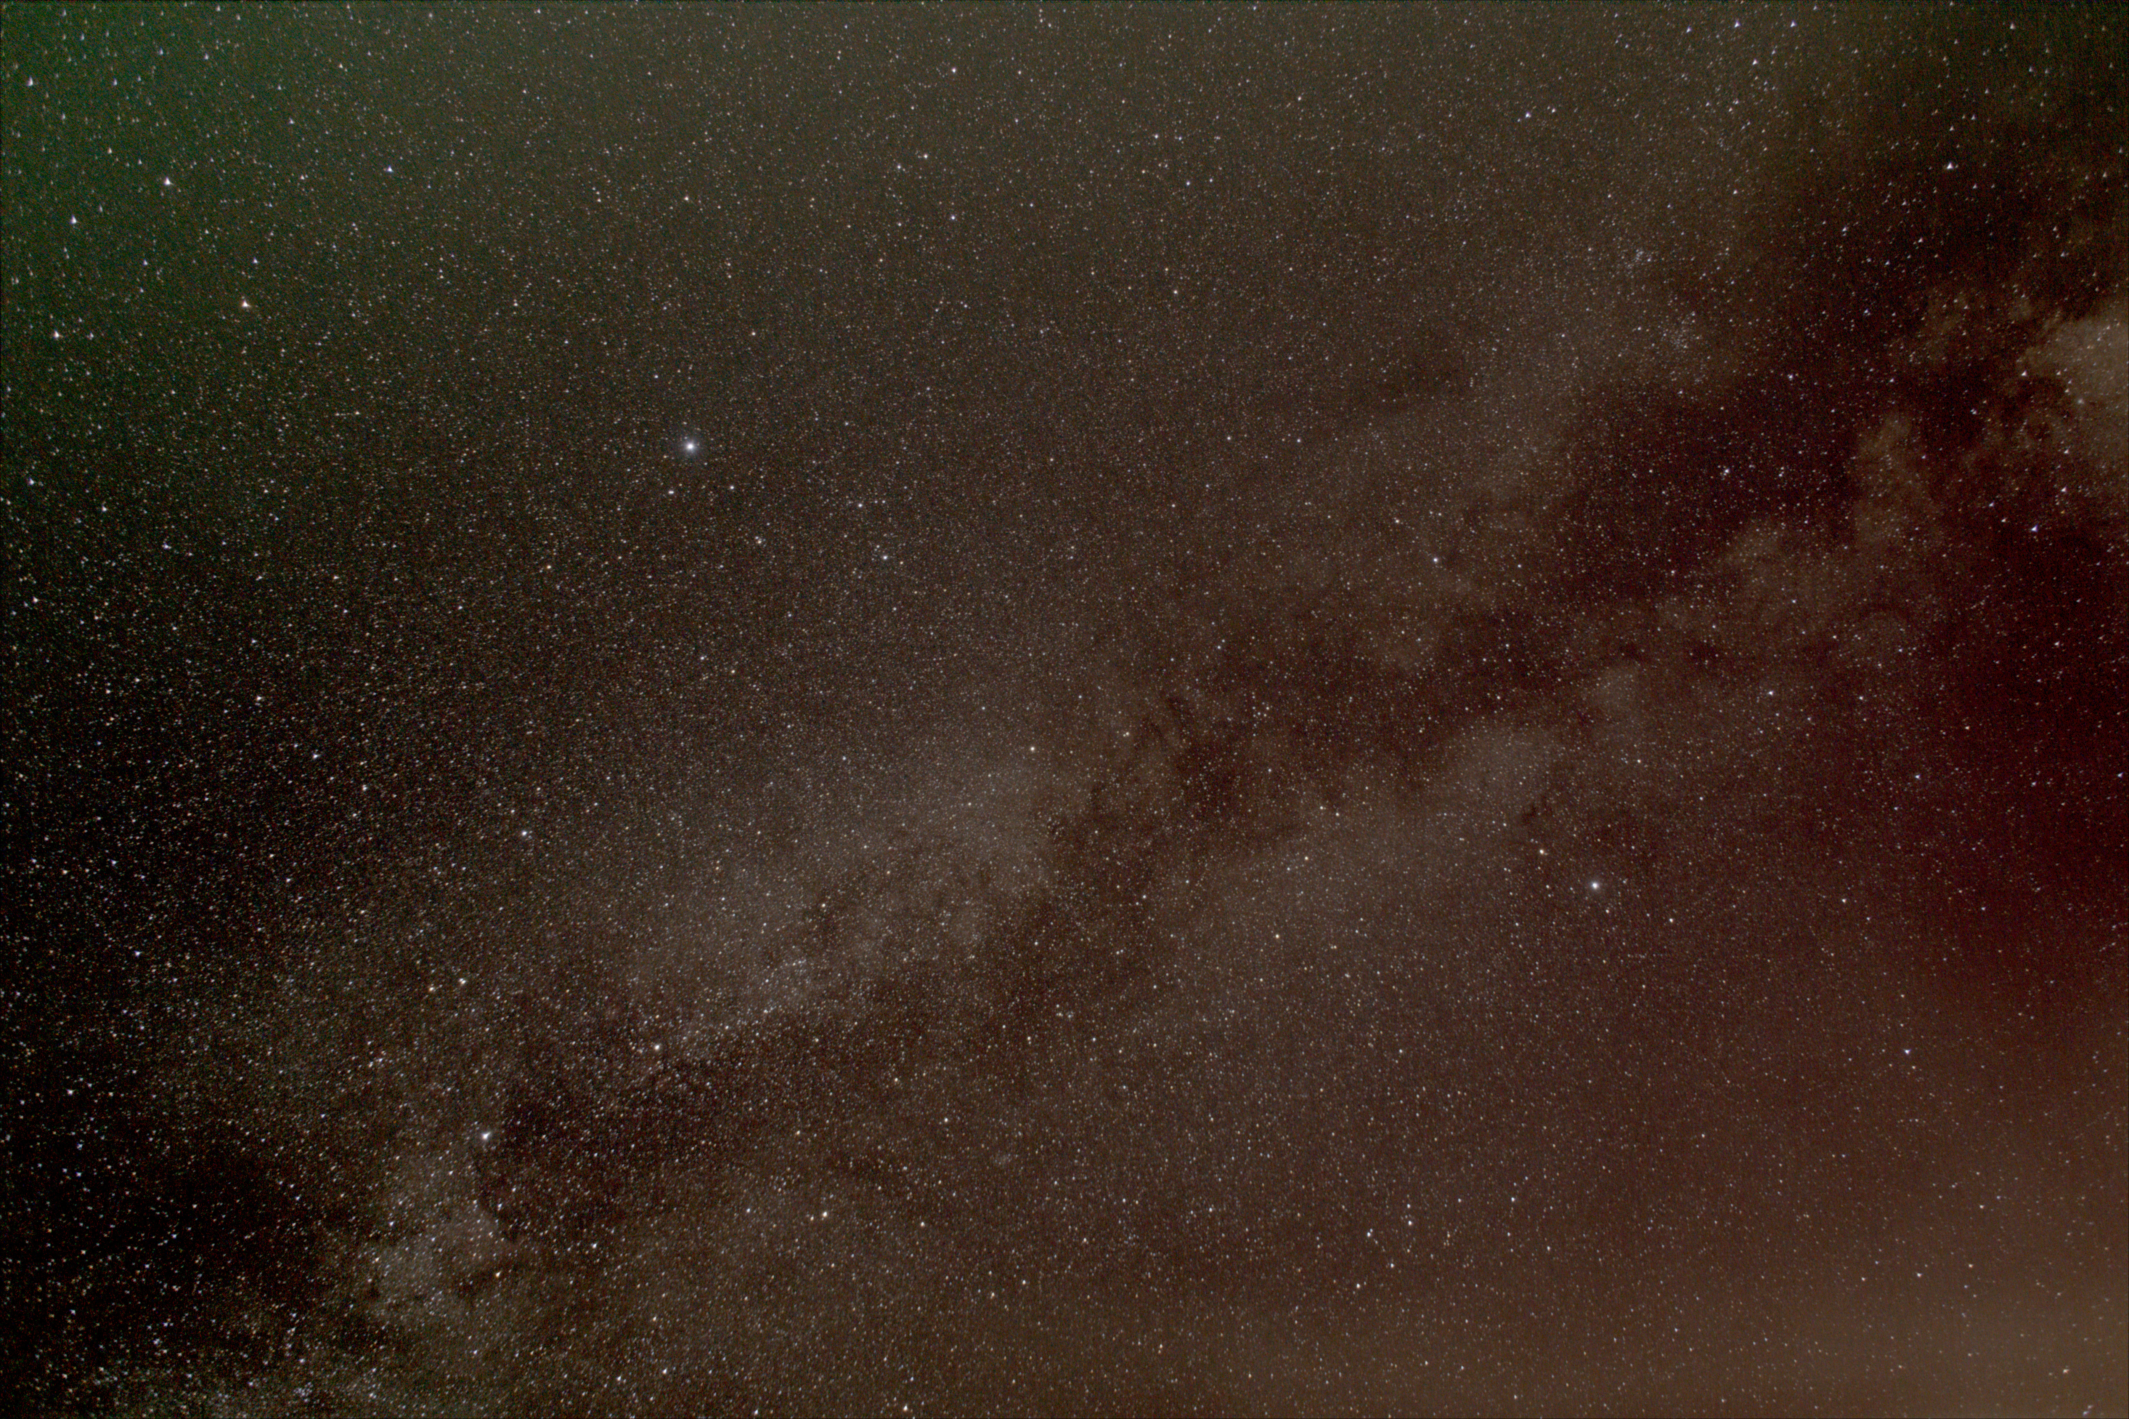

Slide 11
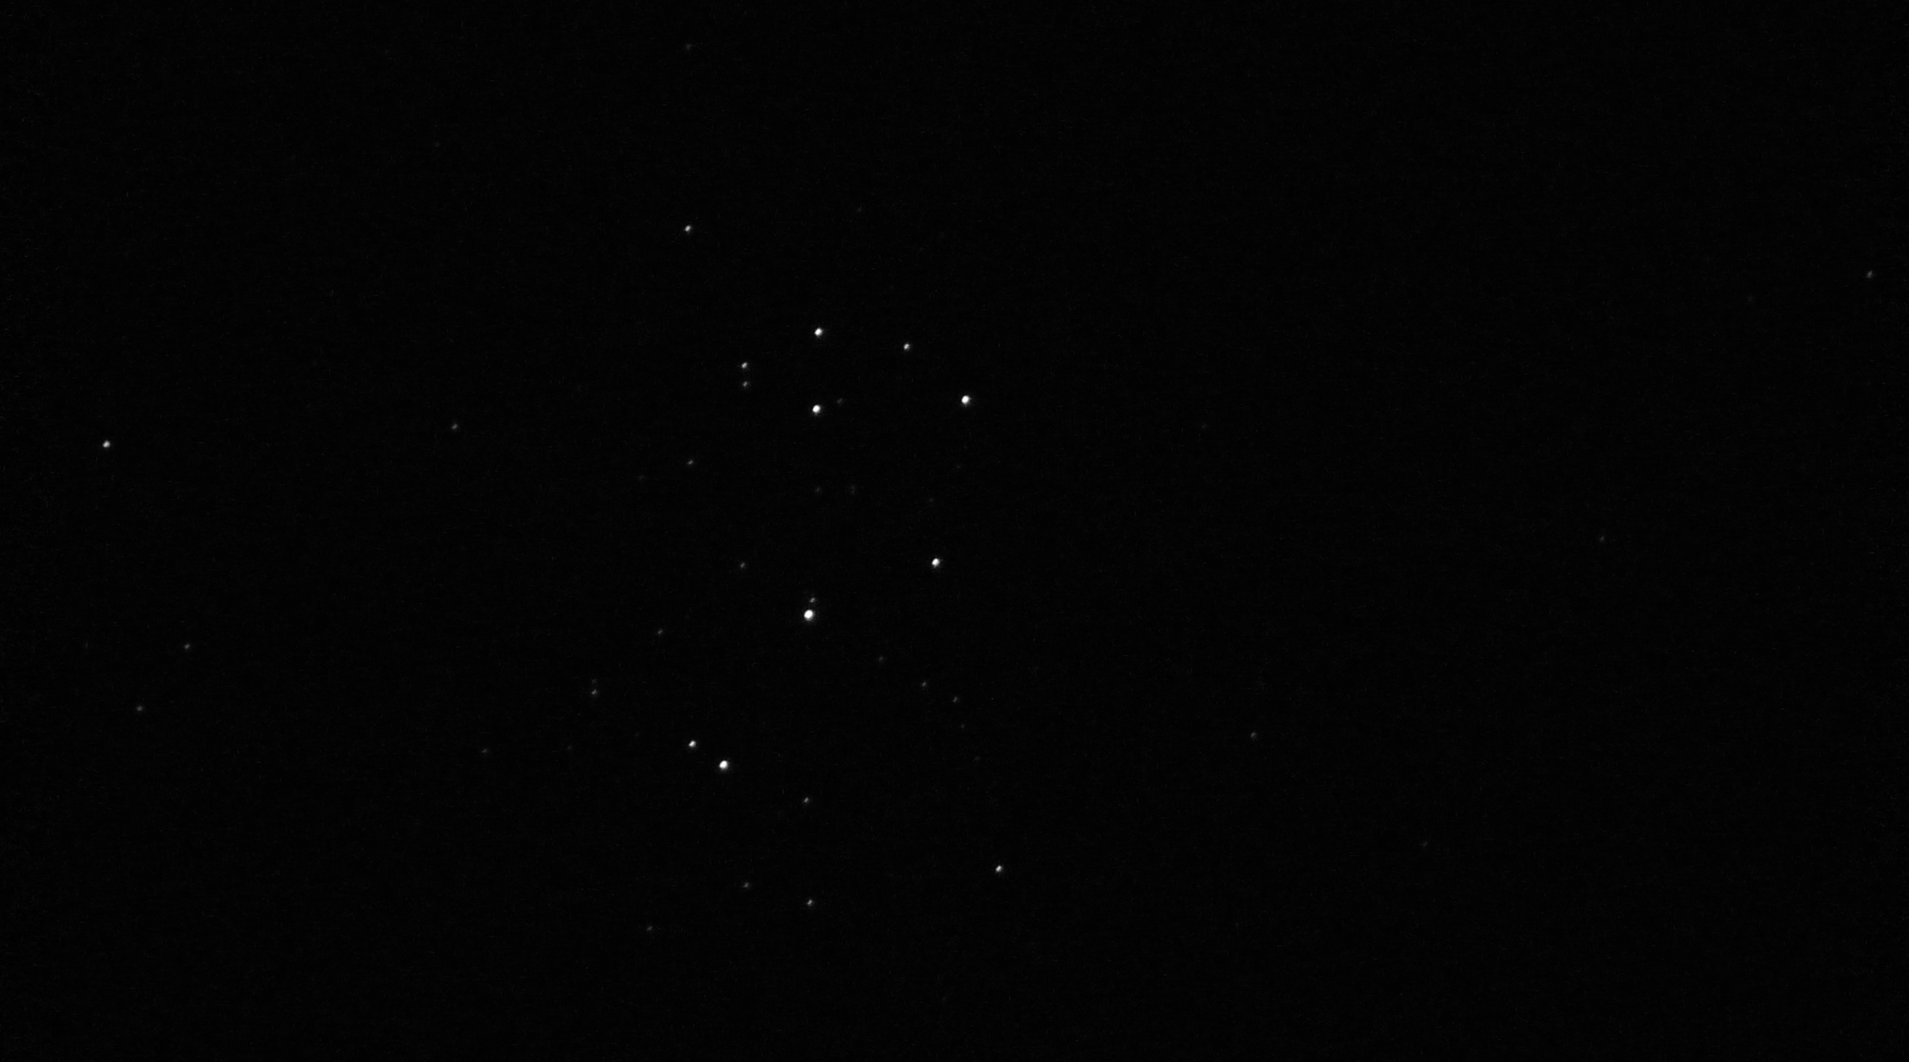

Slide 12
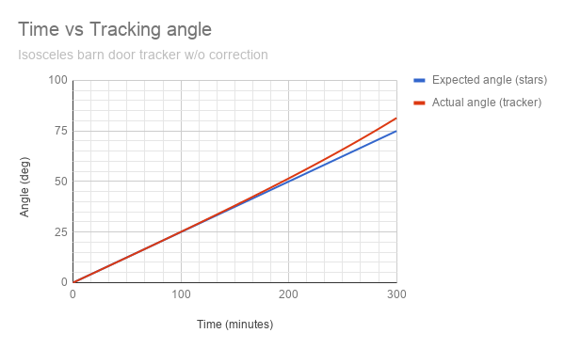
Conclusioni e LAVORI FUTURI
Sistema di puntamento più preciso
Correzione errore tangente

Slide 13
Grazie per l’attenzione!

